Slide 1
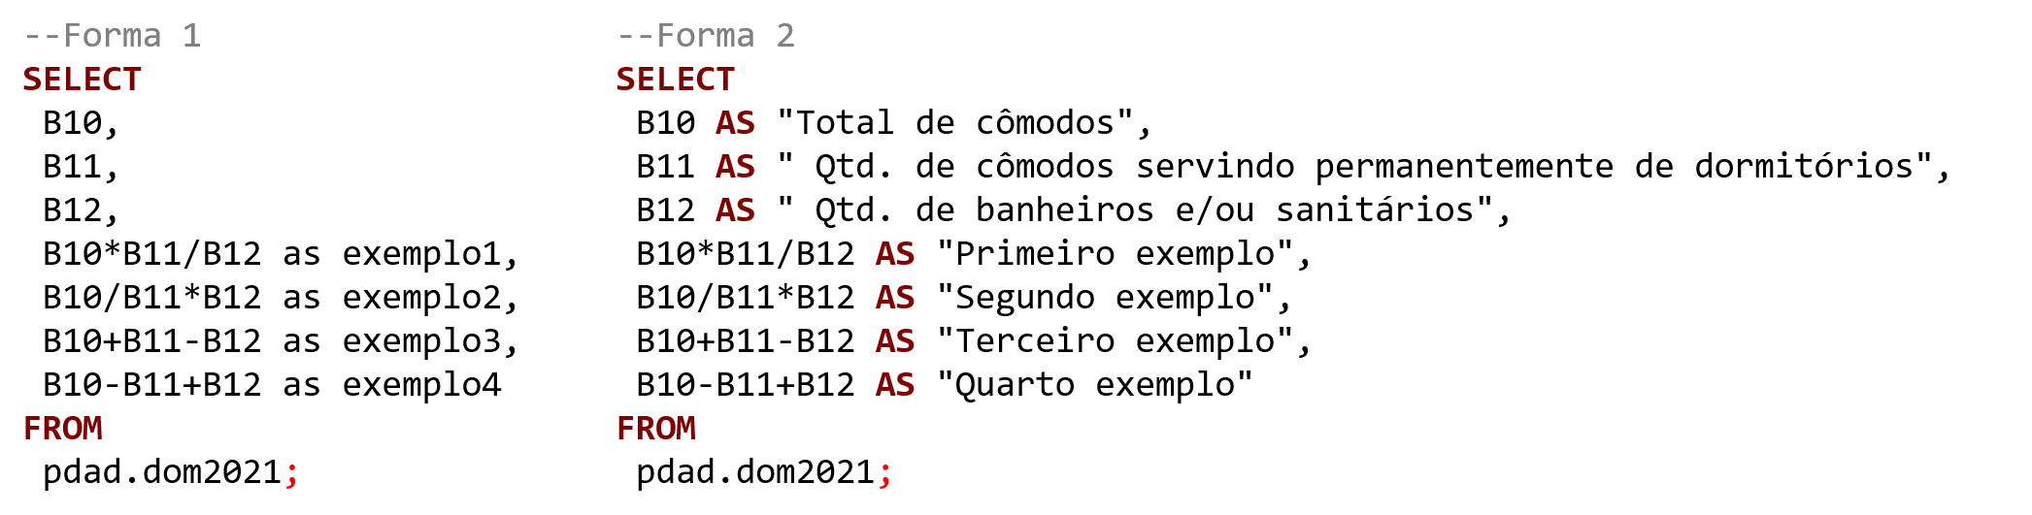
--Forma 1
SELECT
B10,
B11,
B12,
B10*B11/B12 as exemplo1,
B10/B11*B12 as exemplo2,
B10+B11-B12 as exemplo3,
B10-B11+B12 as exemplo4
FROM
pdad.dom2021;
--Forma 2
SELECT
B10 AS "Total de cômodos",
B11 AS " Qtd. de cômodos servindo permanentemente de dormitórios",
B12 AS " Qtd. de banheiros e/ou sanitários",
B10*B11/B12 AS "Primeiro exemplo",
B10/B11*B12 AS "Segundo exemplo",
B10+B11-B12 AS "Terceiro exemplo",
B10-B11+B12 AS "Quarto exemplo"
FROM
pdad.dom2021;

Slide 2
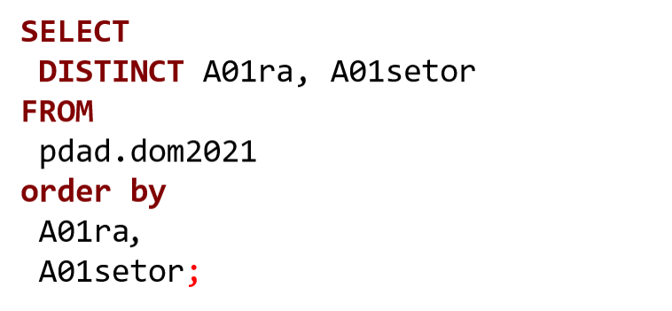
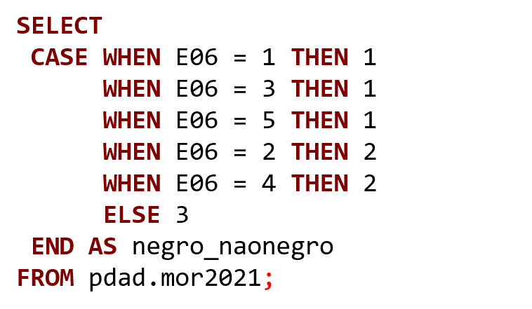
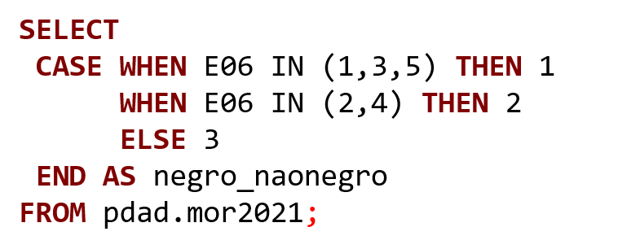
SELECT
DISTINCT A01ra, A01setor
FROM
pdad.dom2021
order by
A01ra,
A01setor;
SELECT
CASE WHEN E06 = 1 THEN 1
WHEN E06 = 3 THEN 1
WHEN E06 = 5 THEN 1
WHEN E06 = 2 THEN 2
WHEN E06 = 4 THEN 2
ELSE 3
END AS negro_naonegro
FROM pdad.mor2021;
SELECT
CASE WHEN E06 IN (1,3,5) THEN 1
WHEN E06 IN (2,4) THEN 2
ELSE 3
END AS negro_naonegro
FROM pdad.mor2021;

Slide 3
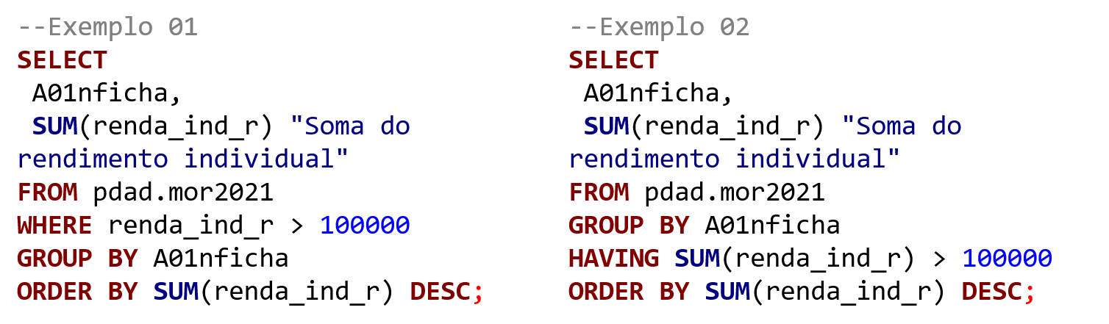
--Exemplo 01
SELECT
A01nficha,
SUM(renda_ind_r) "Soma do rendimento individual"
FROM pdad.mor2021
WHERE renda_ind_r > 10000
GROUP BY A01nficha
ORDER BY SUM(renda_ind_r) DESC;
--Exemplo 02
SELECT
A01nficha,
SUM(renda_ind_r) "Soma do rendimento individual"
FROM pdad.mor2021
GROUP BY A01nficha
HAVING SUM(renda_ind_r) > 10000
ORDER BY SUM(renda_ind_r) DESC;

Slide 4
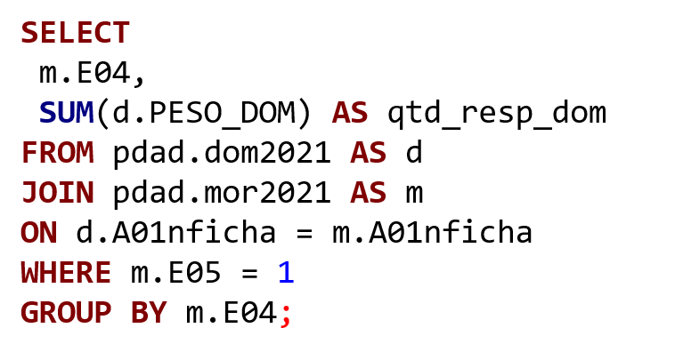
SELECT
CASE WHEN d.inseg_alimentar = 1 THEN 'Segurança'
WHEN d.inseg_alimentar = 2 THEN 'Insegurança leve'
WHEN d.inseg_alimentar = 3 THEN 'Insegurança moderada'
WHEN d.inseg_alimentar = 4 THEN 'Insegurança grave'
WHEN d.inseg_alimentar = 5 THEN 'Sem classificação'
ELSE NULL
END AS "Escala Brasileira de Insegurança Alimentar",
ROUND(SUM(d.PESO_DOM),0) AS 'Qtd. estimada de domicílios'
FROM pdad.dom2021 d
JOIN pdad.mor2021 m
ON d.A01nficha = m.A01nficha
WHERE m.idade BETWEEN 0 and 5
GROUP BY CASE WHEN d.inseg_alimentar = 1 THEN 'Segurança'
WHEN d.inseg_alimentar = 2 THEN 'Insegurança leve'
WHEN d.inseg_alimentar = 3 THEN 'Insegurança moderada'
WHEN d.inseg_alimentar = 4 THEN 'Insegurança grave'
WHEN d.inseg_alimentar = 5 THEN 'Sem classificação'
ELSE NULL
END

Slide 5
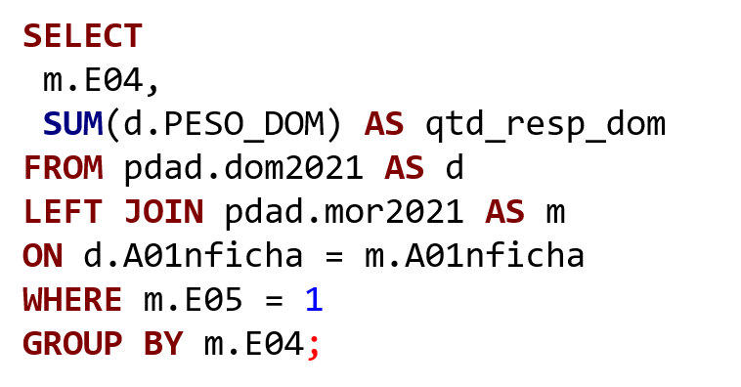
SELECT
CASE WHEN d.C10_1 BETWEEN 1 and 30 AND d.C10_2 = 0 THEN 'Possui gatos'
WHEN d.C10_2 BETWEEN 1 and 15 AND d.C10_1 = 0 THEN 'Possui cachorros'
ELSE NULL
END AS 'Possui gato ou cachorro',
ROUND(SUM(m.PESO_MOR),0) AS 'Qtd. estimada de domicílios'
FROM pdad.mor2021 m
LEFT JOIN pdad.dom2021 d
ON m.A01nficha = d.A01nficha
GROUP BY CASE WHEN d.C10_1 BETWEEN 1 and 30 AND d.C10_2 = 0 THEN 'Possui gatos'
WHEN d.C10_2 BETWEEN 1 and 15 AND d.C10_1 = 0 THEN 'Possui cachorros'
ELSE NULL
END

Slide 6
--Exemplo de UNION
SELECT
CASE WHEN d.C10_1 BETWEEN 1 and 30 AND d.C10_2 = 0 THEN 'Possui gatos'
WHEN d.C10_2 BETWEEN 1 and 15 AND d.C10_1 = 0 THEN 'Possui cachorros'
ELSE NULL
END AS 'Possui gato ou cachorro',
ROUND(SUM(m.PESO_MOR),0) AS 'Qtd. estimada de domicílios'
FROM pdad.mor2021 m
LEFT JOIN pdad.dom2021 d
ON m.A01nficha = d.A01nficha
GROUP BY CASE WHEN d.C10_1 BETWEEN 1 and 30 AND d.C10_2 = 0 THEN 'Possui gatos'
WHEN d.C10_2 BETWEEN 1 and 15 AND d.C10_1 = 0 THEN 'Possui cachorros'
ELSE NULL
END
UNION
SELECT
CASE WHEN d.C10_1 BETWEEN 1 and 30 AND d.C10_2 = 0 THEN 'Possui gatos'
WHEN d.C10_2 BETWEEN 1 and 15 AND d.C10_1 = 0 THEN 'Possui cachorros'
ELSE NULL
END AS 'Possui gato ou cachorro',
ROUND(SUM(m.PESO_MOR),0) AS 'Qtd. estimada de domicílios'
FROM pdad.mor2021 m
LEFT JOIN pdad.dom2021 d
ON m.A01nficha = d.A01nficha
GROUP BY CASE WHEN d.C10_1 BETWEEN 1 and 30 AND d.C10_2 = 0 THEN 'Possui gatos'
WHEN d.C10_2 BETWEEN 1 and 15 AND d.C10_1 = 0 THEN 'Possui cachorros'
ELSE NULL
END
--Exemplo de UNION ALL
SELECT
CASE WHEN d.C10_1 BETWEEN 1 and 30 AND d.C10_2 = 0 THEN 'Possui gatos'
WHEN d.C10_2 BETWEEN 1 and 15 AND d.C10_1 = 0 THEN 'Possui cachorros'
ELSE NULL
END AS 'Possui gato ou cachorro',
ROUND(SUM(m.PESO_MOR),0) AS 'Qtd. estimada de domicílios'
FROM pdad.mor2021 m
LEFT JOIN pdad.dom2021 d
ON m.A01nficha = d.A01nficha
GROUP BY CASE WHEN d.C10_1 BETWEEN 1 and 30 AND d.C10_2 = 0 THEN 'Possui gatos'
WHEN d.C10_2 BETWEEN 1 and 15 AND d.C10_1 = 0 THEN 'Possui cachorros'
ELSE NULL
END
UNION ALL
SELECT
CASE WHEN d.C10_1 BETWEEN 1 and 30 AND d.C10_2 = 0 THEN 'Possui gatos'
WHEN d.C10_2 BETWEEN 1 and 15 AND d.C10_1 = 0 THEN 'Possui cachorros'
ELSE NULL
END AS 'Possui gato ou cachorro',
ROUND(SUM(m.PESO_MOR),0) AS 'Qtd. estimada de domicílios'
FROM pdad.mor2021 m
LEFT JOIN pdad.dom2021 d
ON m.A01nficha = d.A01nficha
GROUP BY CASE WHEN d.C10_1 BETWEEN 1 and 30 AND d.C10_2 = 0 THEN 'Possui gatos'
WHEN d.C10_2 BETWEEN 1 and 15 AND d.C10_1 = 0 THEN 'Possui cachorros'
ELSE NULL
END

Slide 7
--Selecionar todos os domicílios com Renda Domiciliar Real acima da média
SELECT
m.*
FROM pdad.dom2021 m
WHERE m.renda_domiciliar_r > (SELECT
AVG(renda_domiciliar_r)
FROM pdad.dom2021
WHERE renda_domiciliar_r IS NOT NULL)

Slide 8
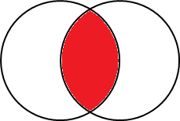
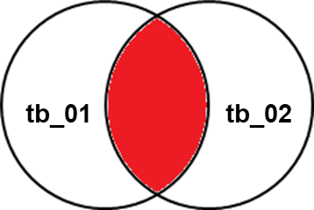
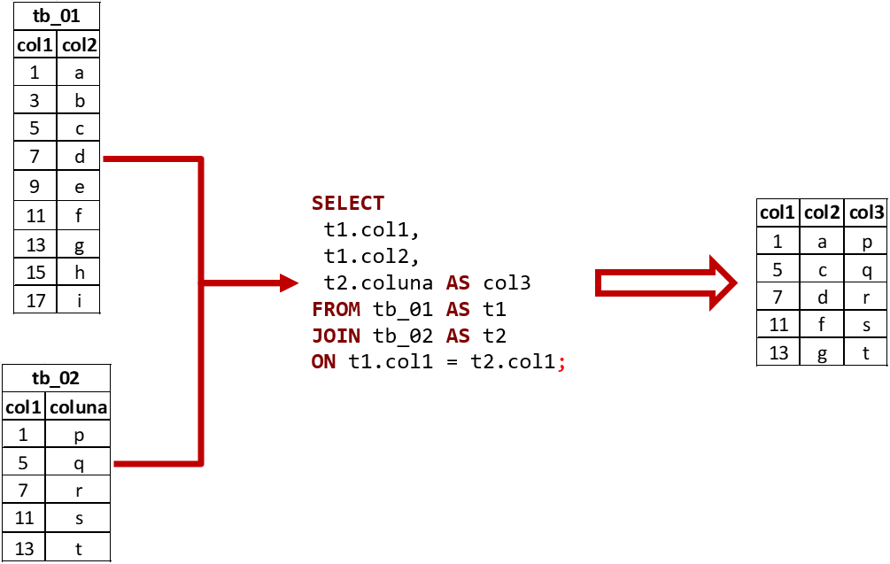
tb_01
tb_02

Slide 9
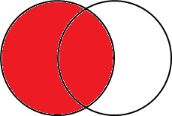

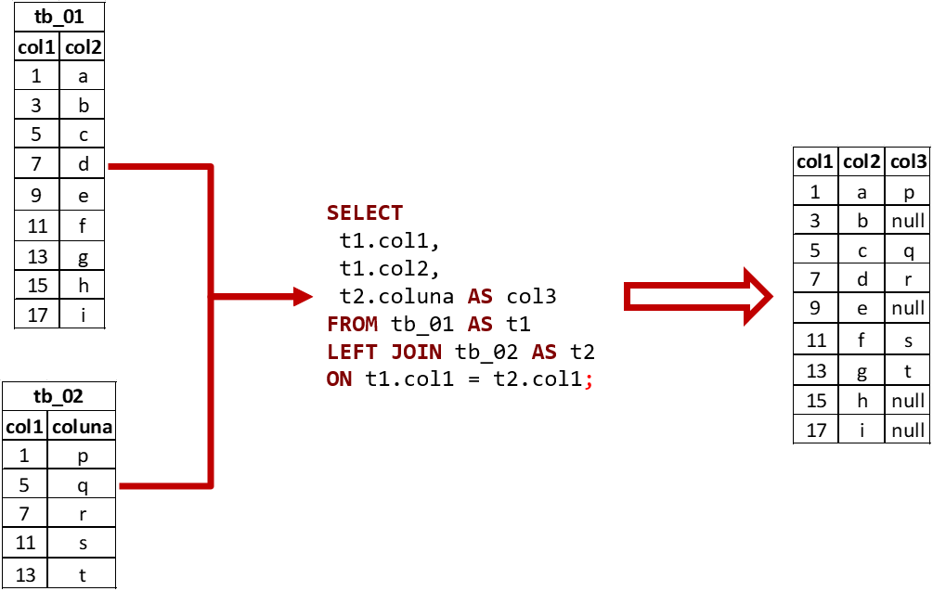
tb_01
tb_02

Slide 10
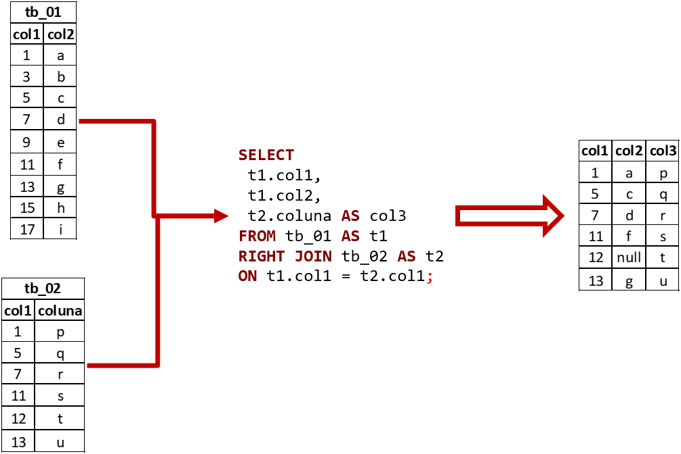
tb_01
tb_02

Slide 11
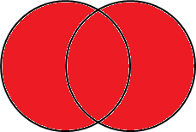
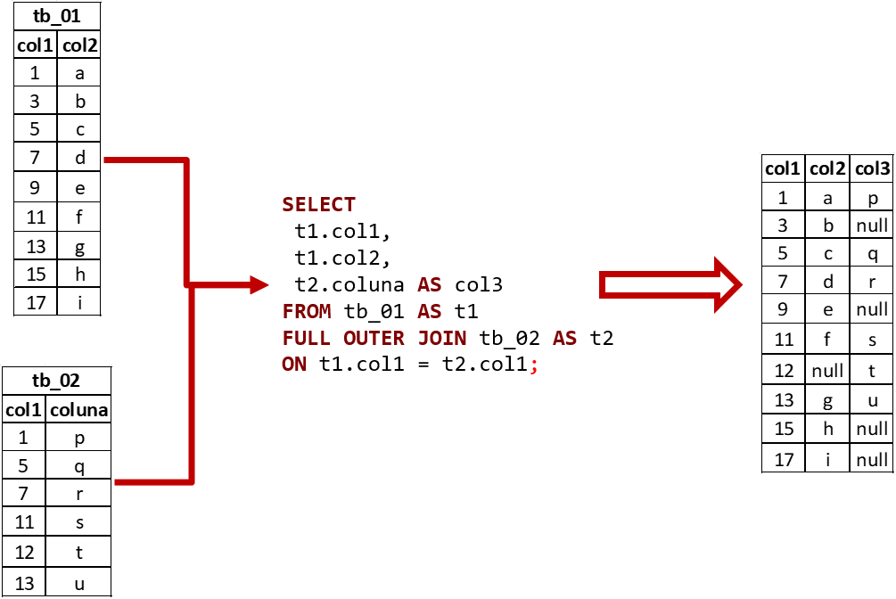
tb_01
tb_02

Slide 12
